Slide 1



DIRECCIÓN Y GESTIÓN DE RECURSOS HUMANOS EN LA EDIFICACIÓN
SATISFACCIÓN LABORAL EN LA EDIFICACIÓN
LOS ENCOFRADORES, HÉROES INVISIBLES
por Elisa Rodríguez Giner
ENCOFRADORES, UN TRABAJO DE ALTURA
por Desirée Saura Hidalgo
Dirª. PFG Elena Navarro Astor

Slide 2
INDICE
Importancia del encofrador
Evolución histórica del oficio
Investigación cualitativa
Antecedentes teóricos y conceptos
Los dos enfoques de la investigación
Aspecto social del encofrador
Aspecto laboral del encofrador
Utilidad del proyecto

Slide 3
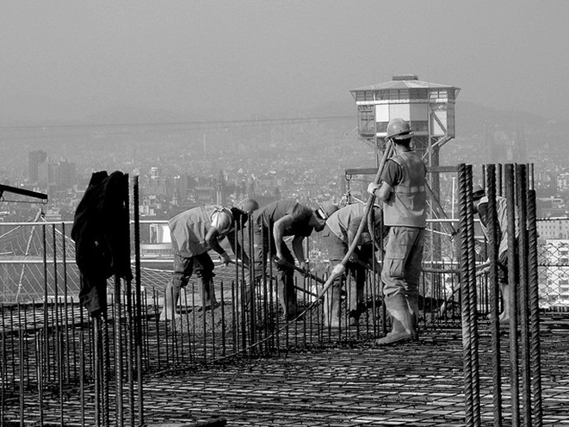
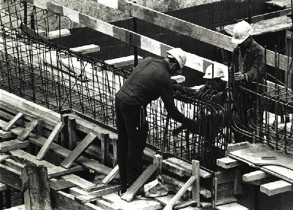
IMPORTANCIA DEL ENCOFRADOR
RESPONSABILIDAD EN LA ESTRUCTURA DEL EDIFICIO
CONDICIONES DEL OFICIO:
- SOBREESFUERZO FÍSICO
- HERRAMIENTA PESADA
- CONDICIONES CLIMÁTICAS ADVERSAS
OFICIO CON ALTO INDICE DE SINIESTRALIDAD Y MORTALIDAD EN LAS OBRAS

Slide 4

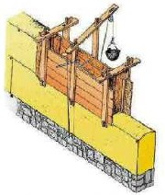
EVOLUCIÓN HISTÓRICA DEL OFICIO
REVOLUCIÓN INDUSTRIAL
1854
Aparición del Hormigón Armado
IMPERIO ROMANO
Siglo II a.C.
Aparición del Opus Caementicium
NEOLÍTICO
5.000 a.C.
Aparición del tapial
CONSTRUCCIÓN MURALLA CHINA
Siglo V a.C.
REVOLUCIÓN INDUSTRIAL
1824
Aparición del Hormigón en masa

Slide 5
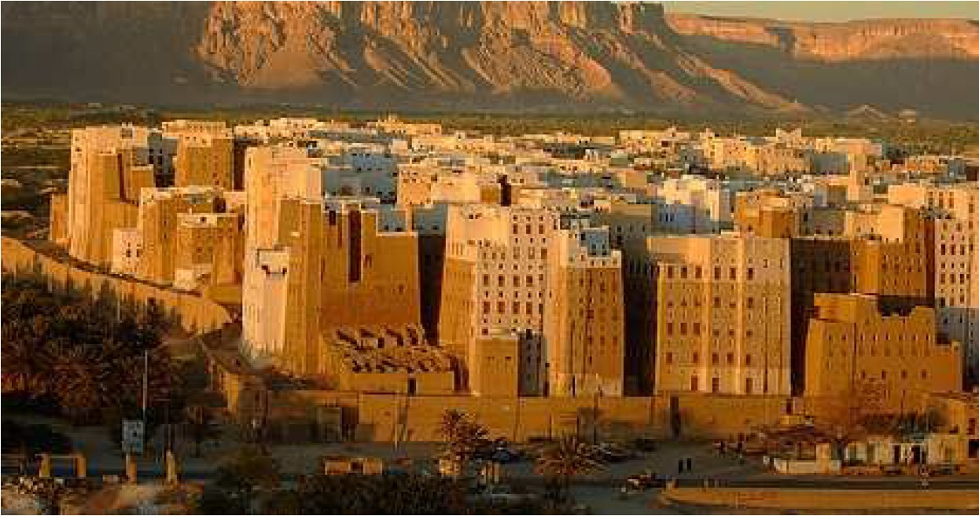
RASCACIELOS DE SHIBAM
Sur de Arabia

Slide 6
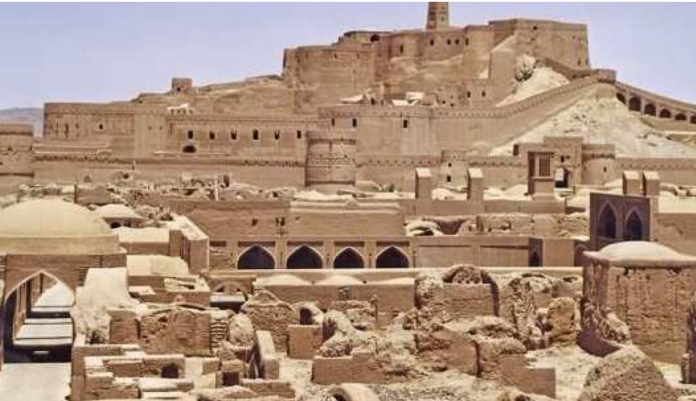
CIUDADELA DE ARGE-BAM
Irán

Slide 7
EVOLUCIÓN HISTÓRICA DEL OFICIO
REVOLUCIÓN INDUSTRIAL
1854
Aparición del Hormigón Armado
IMPERIO ROMANO
Siglo II a.C.
Aparición del Opus Caementicium
NEOLÍTICO
5.000 a.C.
Aparición del tapial
CONSTRUCCIÓN MURALLA CHINA
Siglo V a.C.
REVOLUCIÓN INDUSTRIAL
1824
Aparición del Hormigón en masa

Slide 8
METODOLIGÍA CUALITATIVA
PROCESO DE INVESTIGACIÓN:
DEFINICIÓN DEL PROBLEMA
DISEÑO DE TRABAJO
RECOGIDA DE DATOS
CONCLUSIONES
ANÁLISIS
TRANSCRIPCIONES

Slide 9
ANTECEDENTES TEÓRICOS Y CONCEPTOS
VISIÓN OBJETIVA
MÉTODO CUALITATIVO
RECONOCIMIENTO
ESTUDIOS PREVIOS
SATISFACCIÓN LABORAL
SALARIO
PROGRESO
MOTIVACIÓN LABORAL

Slide 10
LOS DOS ENFOQUES DE LA INVESTIGACIÓN
ASPECTO SOCIAL
ASPECTO TÉCNICO
Estrato social al que pertenecen
Personalidad del encofrador
Relación con sus compañeros
Relación con otros oficios
Reconocimiento en la sociedad
Percepción de la mujer en la obra
Satisfacción a nivel laboral
Insatisfacción a nivel laboral
Medidas de seguridad
Condiciones de trabajo
Bajo las órdenes del encargado

Slide 11
LOS ENCOFRADORES, HÉROES INVISIBLES
“ …da igual el trabajo que hayas hecho, el edificio que hayas construido… Yo no he visto que en la Fe nueva haya una placa en memoria de los 3 o 4 encofradores que han fallecido allí, pero del arquitecto sí…”
Entrevista nº8

Slide 12
RESULTADOS Y CONCLUSIONES
Los Comienzos del Encofrador
Profesionalidad Incuestionable
Orgullo por la Profesión
Equipo de Encofradores
Relación con Otros Oficios
NECESIDADES ECONÓMICAS
ANTECEDENTES FAMILIARES
CONCIENCIACIÓN SOBRE LA REPERCUSIÓN DE SU PRODUCTIVIDAD
ADMIRACIÓN POR SU TRABAJO
RESULTADOS APORTADOS
LA COOPERACIÓN FUNDAMENTAL, TRABAJO EN EQUIPO
APATÍA
DESINTERÉS

Slide 13
LA MUJER EN LA OBRA
Respeto por su trabajo
Bien consideradas profesionalmente
Más competentes para algunas tareas
Su condición física impide ejercer algunos oficios
Diferencia de trato
Distracción para los trabajadores
“…en tema de riesgo sí, de estar ahí para controlar todo lo que es la seguridad, porque encima las mujeres os percatáis más de esas cosas”
Entrevista nº1

Slide 14
ENCOFRADORES, UN TRABAJO DE ALTURA
“…pues yo me quede enterrado (…) pinchado en las parrillas (…) eso fue cuando era peón de encofrador (…) y desde entonces le pillé pánico a los sótanos”
Entrevista nº5

Slide 15
ENCOFRADORES, UN TRABAJO DE ALTURA
RESULTADOS Y CONCLUSIONES
Medidas de Seguridad
CONSCIENTES DEL RIESGO DE SU TRABAJO
INCUMPLIMIR SEGURIDAD POR COMODIDAD
DIFERENCIAS CONSTRUCTORAS GRANDES Y PYMES
LO PRIMERO ES LA PRODUCCIÓN Y EL SALARIO
Condiciones de Trabajo
EVOLUCIÓN EN LAS INSTALACIONES
NECESIDAD DE INFRAESTRUC-TURAS

Slide 16
Satisfacción Laboral del Encofrador
ORGULLO DE SER ENCOFRADORES
AFÁN DE SUPERACIÓN
DIVERSIDAD EN LAS TAREAS QUE REALIZAN
TRABAJAR CON LA MADERA
Insatisfacción Laboral del Encofrador
CLIMATOLOGÍA ADVERSA
DESGASTE FÍSICO
OFICIO INFRAVALORADO

Slide 17
La Superioridad del Encargado
DESPOTISMO DEL ENCARGADO
FALTA DE COMUNICACIÓN
FALTA DE RECURSOS PARA ALCANZAR OBJETIVOS
“…la gente, es decir, los encargados o jefes de obra sobre todo si los tienes por encima (…) que no tienen ni dos dedos de cabeza, que sabes que están haciendo las cosas mal y no te escuchan y te toca callarte…”
Entrevista nº11

Slide 18
UTILIDAD DEL PROYECTO DE ENCOFRADORES
Avances en el ámbito de la planificación
Optimización de recursos
Selección adecuada de personal en las obras
Herramienta a la hora de ejercer liderazgo

Slide 19
GRACIAS
POR SU ATENCIÓN

